Slide 1

Java应用开发
3.5 学分 56 学时
2019/09 计算机与软件工程学院 开课
第02章
Eclipse 和 IDEA 开发工具
Notes:
課程名稱：Java应用开发，屬於專業拓展課程，3.5 學分 56 學時，講課 56學時。
教科書：Java从入门到精通
作 者：明日科技 編著
出版社：清华大學出版社

Slide 2

授课教师：
淮阴工学院
应用技术学院
陶志行
tau1039@163.com
Notes:
授课教师：
淮阴工学院
应用技术学院
陶志行

Slide 3



第02章 Eclipse 和 IDEA 开发工具 章节大纲
2.1 分支结构 单分支if 多分支switch
2.2 循环结构 for while do…while
Notes:
第02章 Eclipse 和 IDEA 开发工具 章节大纲
2.1 分支结构 单分支if 多分支switch
2.2 循环结构 for while do…while

Slide 4




目前开发用到的编辑器(文本记事本)
搭建一个环境 — JDK；
1.自己创建一个源文件，手动将文件的后缀名改成 .java。
2.自己编写 java 程序
public class Test{
public static void main(String[] args){
⁝
}
}
3.文件中没有任何的颜色，错误的提示。
4.让文件编译、执行，需要打开 DOS 命令窗口
javac Test.java
java Test

Slide 5
未来开发用到的编辑器(Eclipse, Intellj IDEA, MyEclipse, …)
可以理解未来开发用到的编辑器就是一个带颜色的记事本。
搭建开发环境
1.电脑上搭建环境 — JDK
2.配置环境变量
3.下载应用程序(Eclipse, IntelliJ IDEA)
4.压缩包 → 解压 → 运行 → 设定编辑器环境参数 (Eclipse)
安装 → 设定插件信息 → 运行 → 设定编辑环境参数 (IntelliJ IDEA)

Slide 6

2.1 Eclipse
Eclipse (日蚀)
1.电脑上搭建环境 — JDK
2.配置环境变量
3.下载应用程序(www.eclipse.org)
4.压缩包 → 解压 → 运行 eclipse.exe

Slide 7

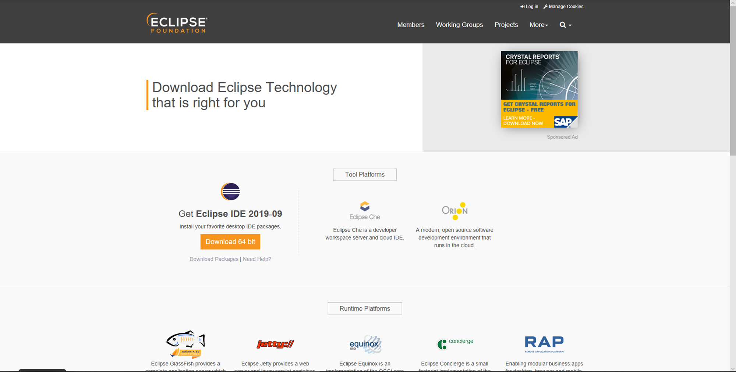
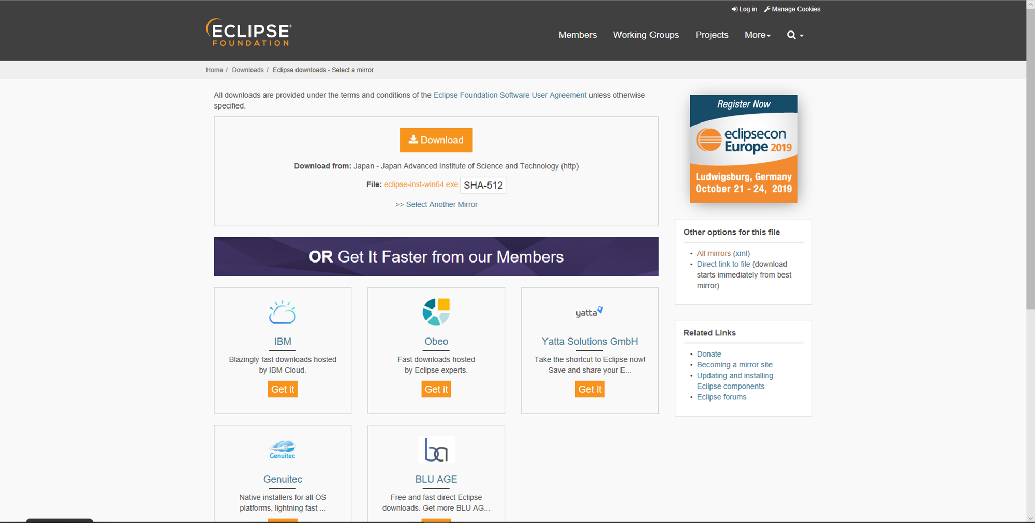
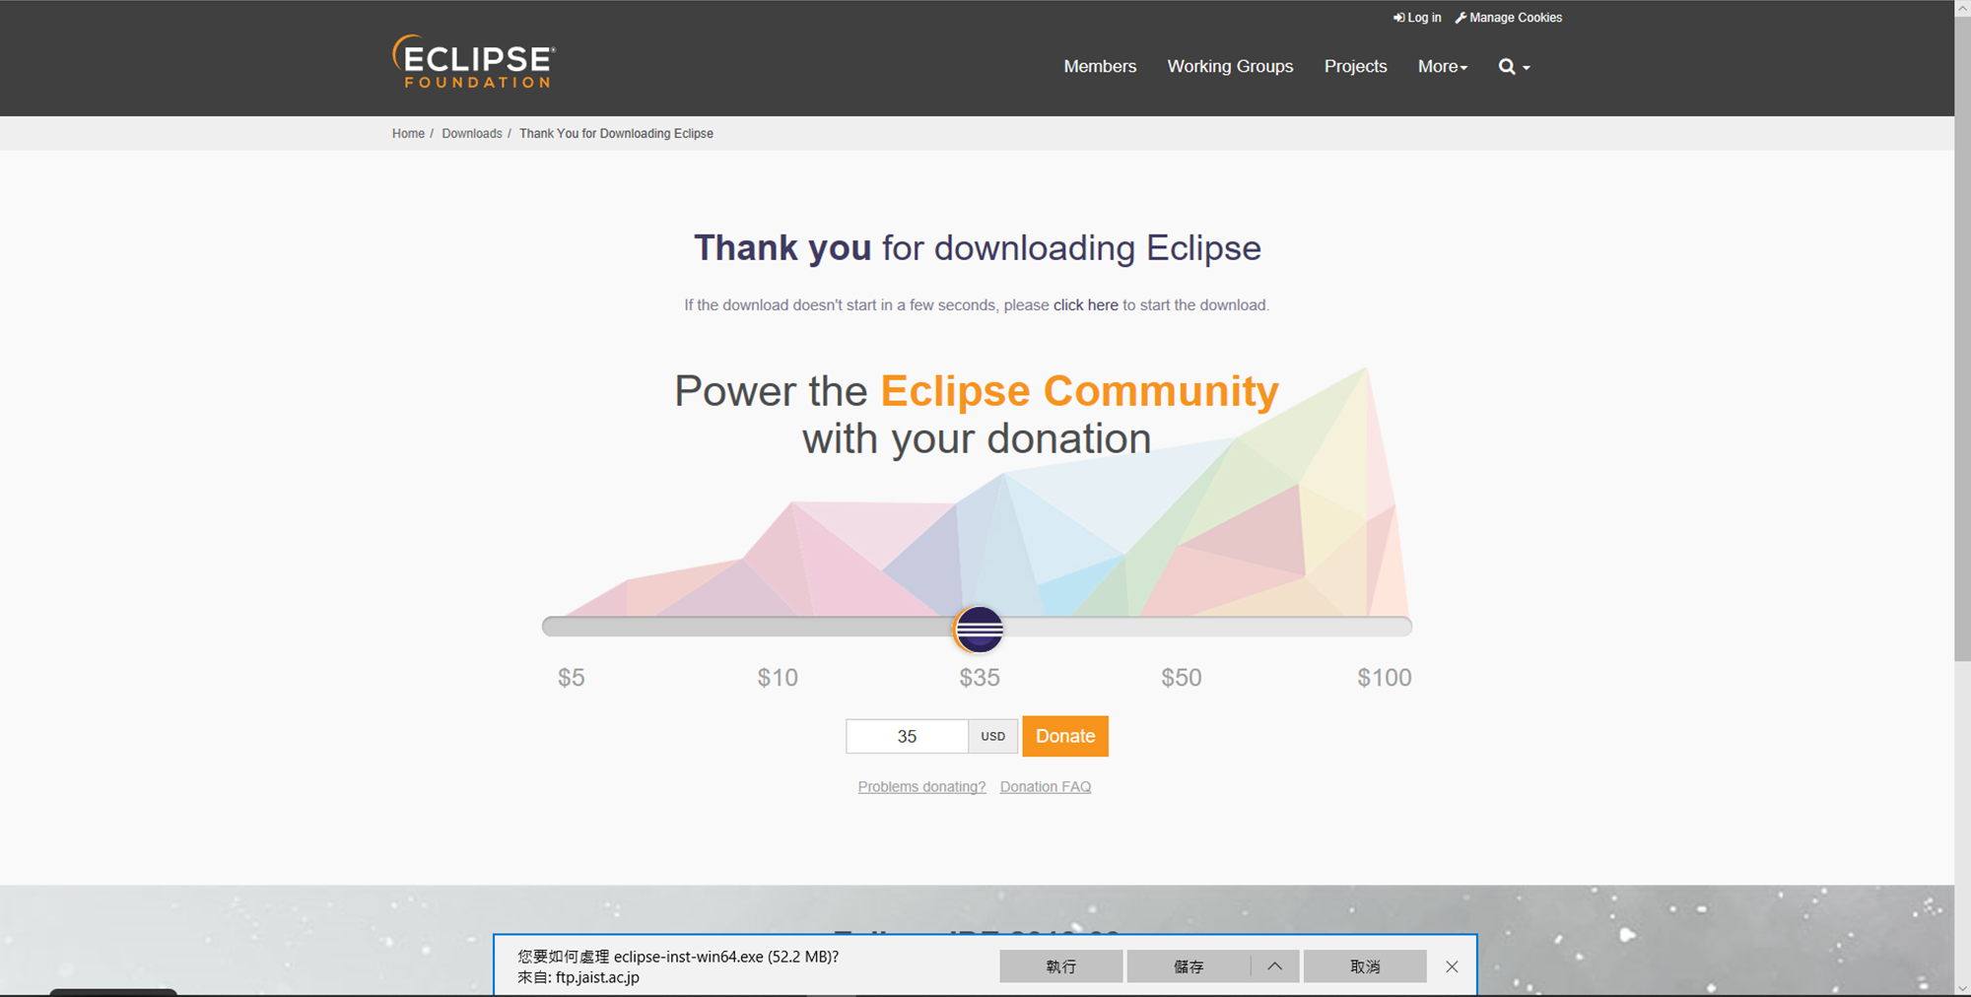
2.1 Eclipse
下载 Eclipse
https://www.eclipse.org

Slide 8
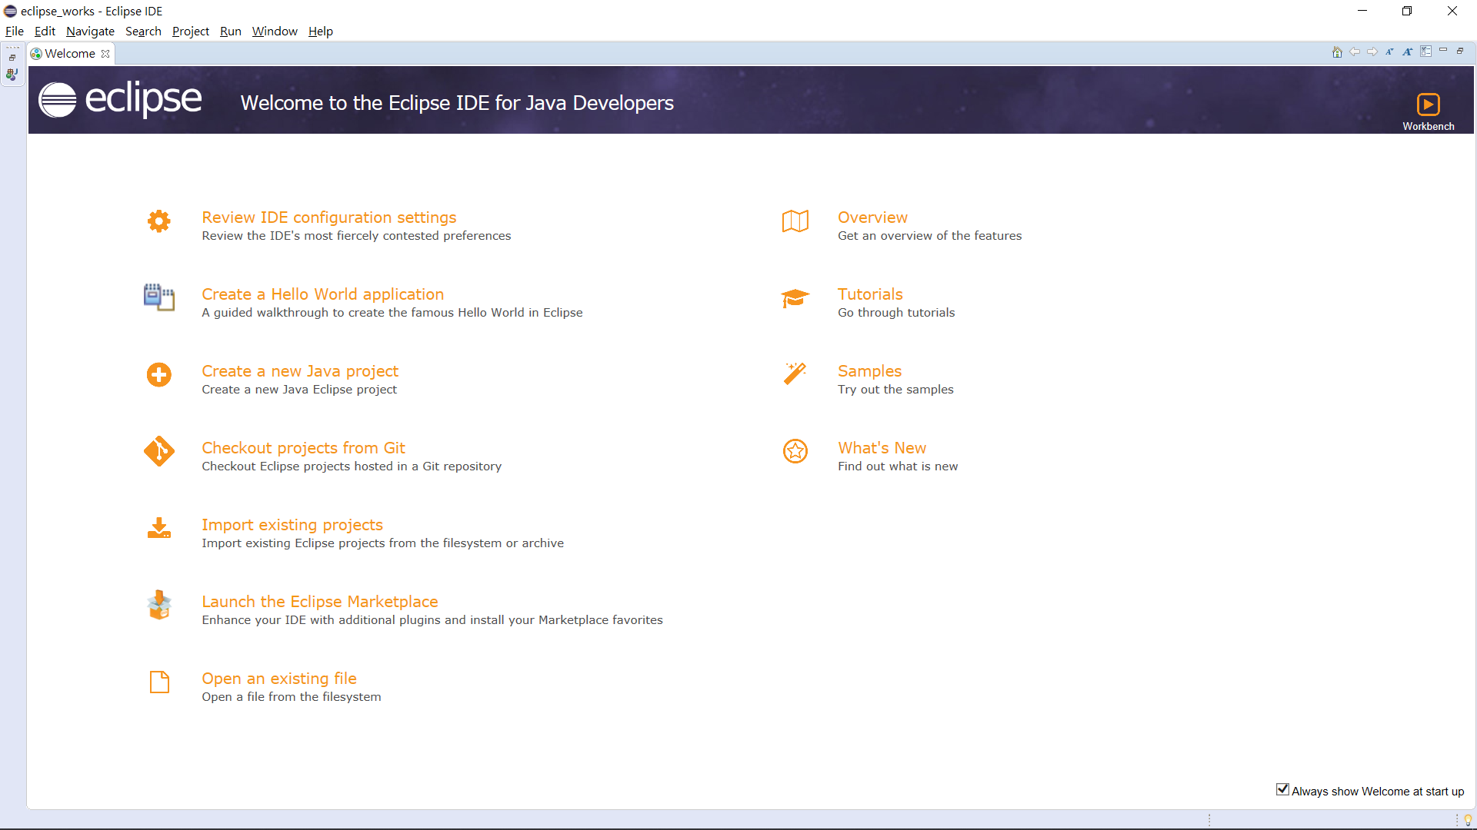
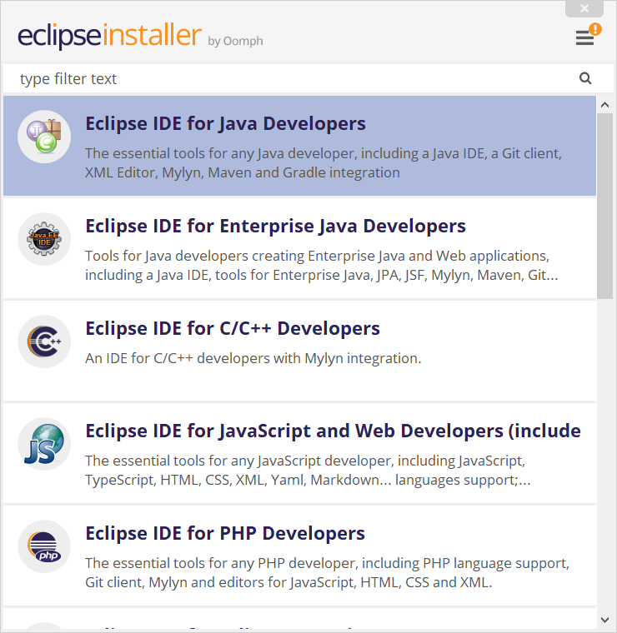
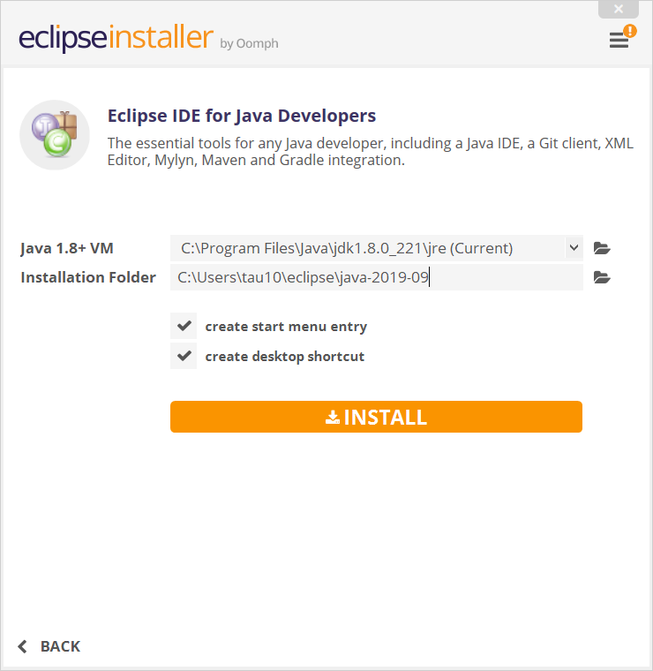
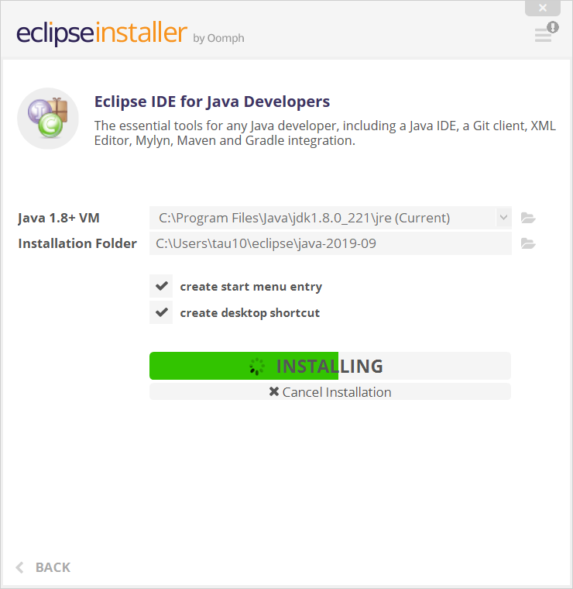
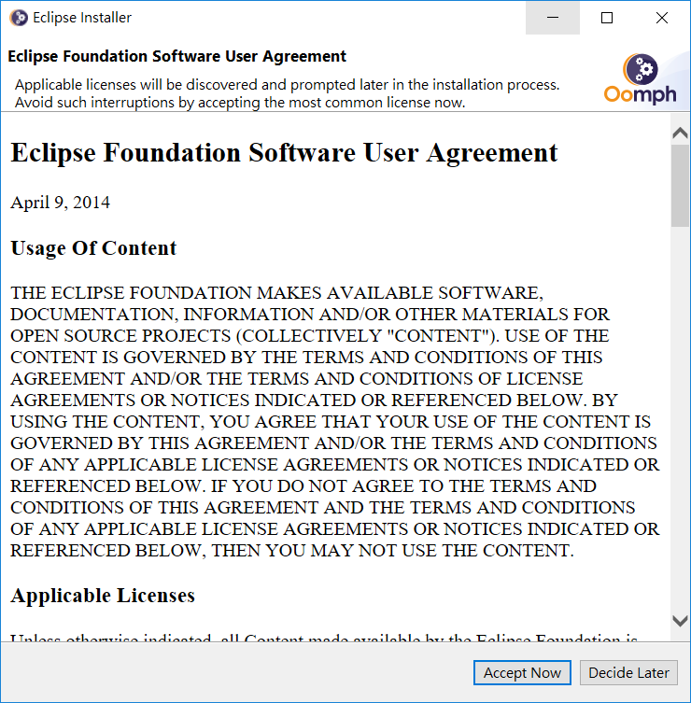
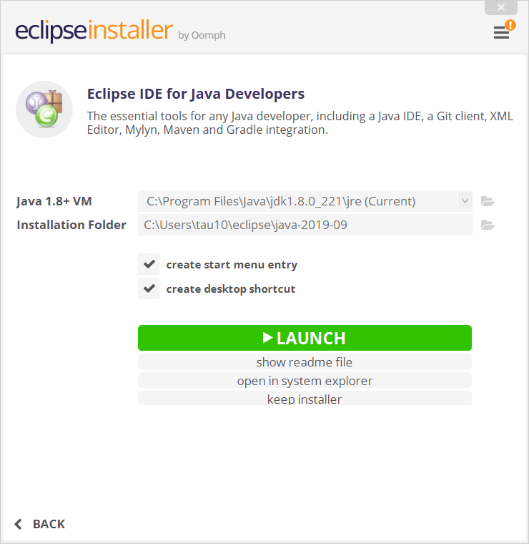

2.1 Eclipse
安装 Eclipse
安装 eclipse-inst-win64.exe

Slide 9
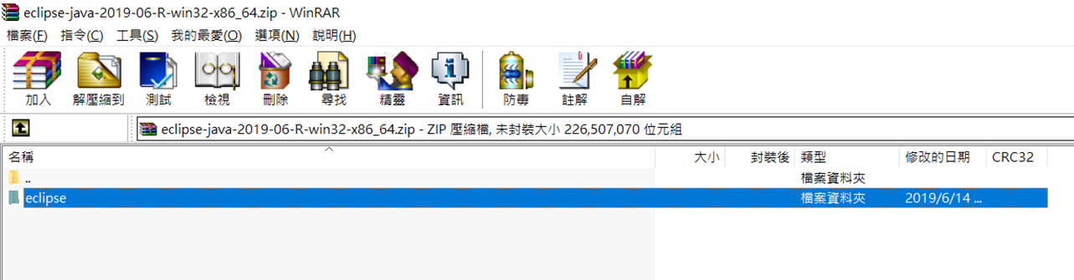
2.1 Eclipse
安装 Eclipse
解压缩 eclipse-java-2019-06-R-win32-x86_64.zip

Slide 10

2.2 IntelliJ IDEA
下载、安装 IntelliJ IDEA
1.官方网站下载安装程序
www.jetbrains.com
2.选择我们电脑的系统版本
Windows MacOS Linux
3.需要选择编辑器的版本
Ultimate(旗舰版) Community(社区版)
4.安装程序
选择 32 bit 64 bit
5.安装完毕后
勾选 Run IntelliJ IDEA，运行时提供一个向导
6.设置很多信息

Slide 11



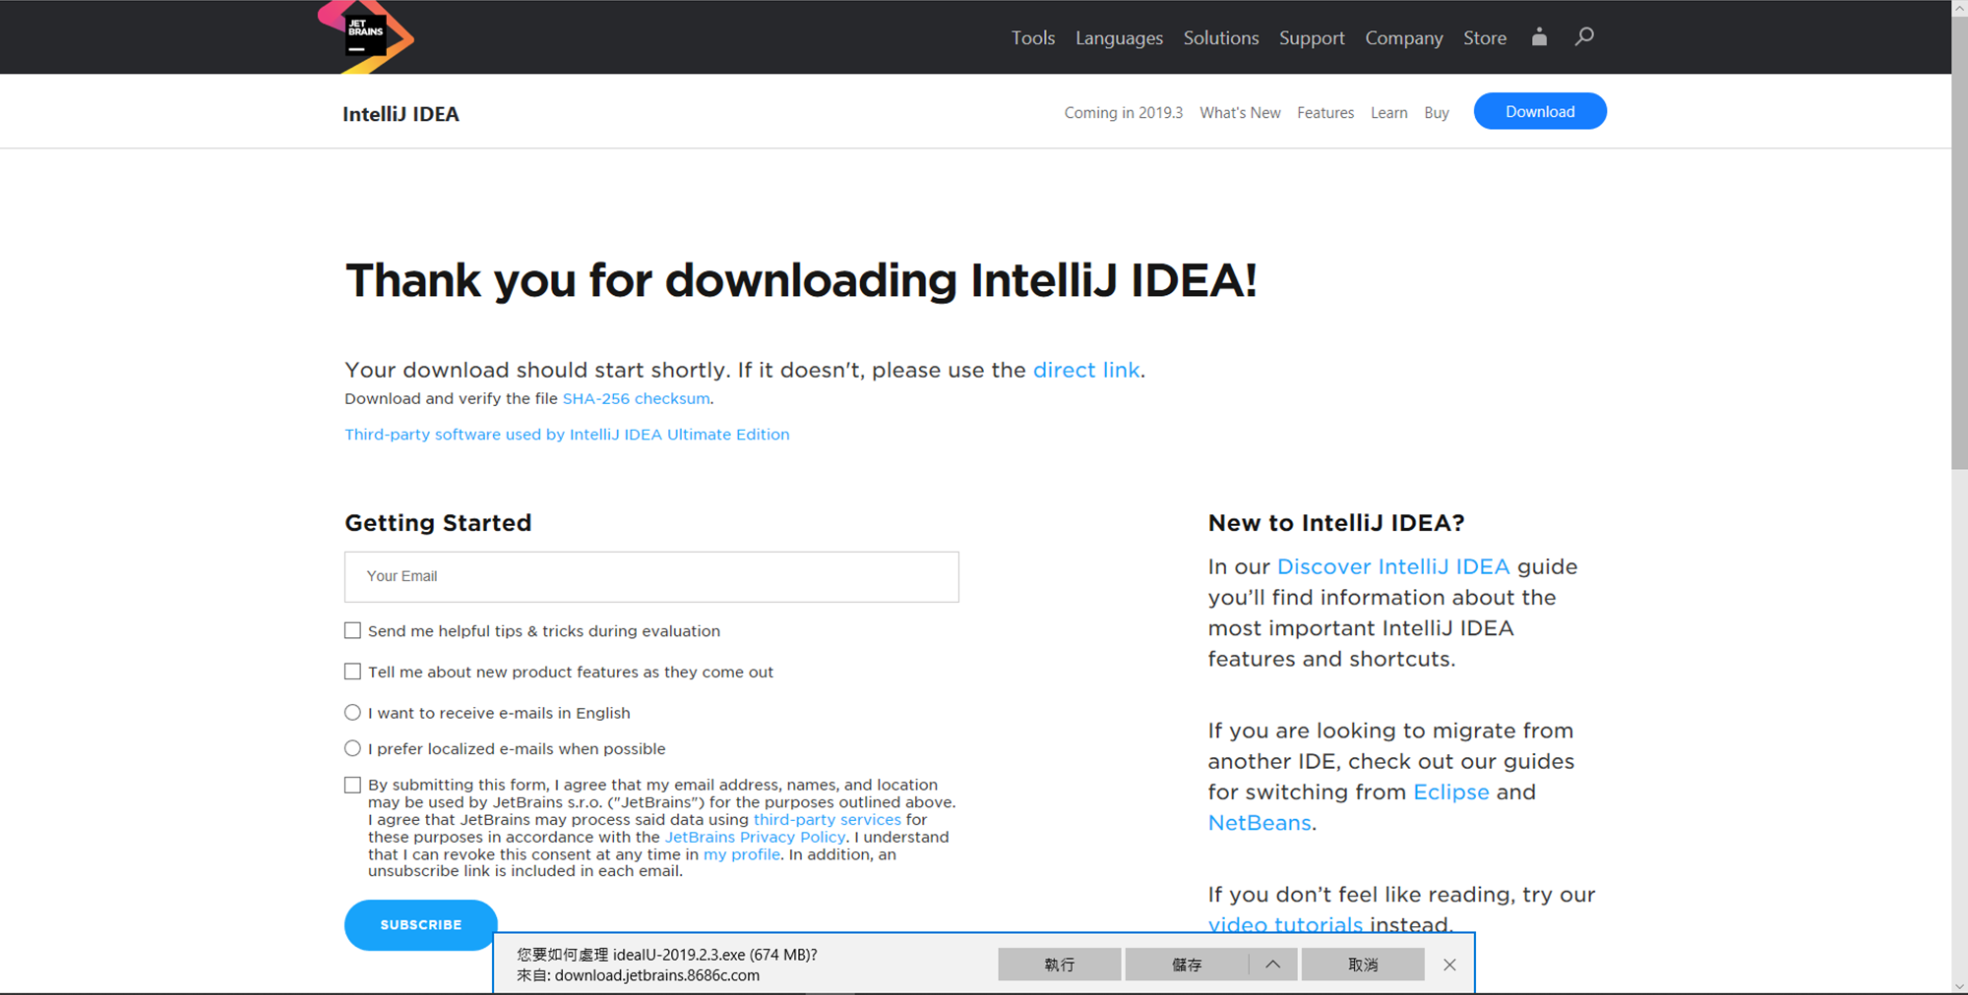
2.2 IntelliJ IDEA
下载 IntelliJ IDEA
www.jetbrains.com

Slide 12
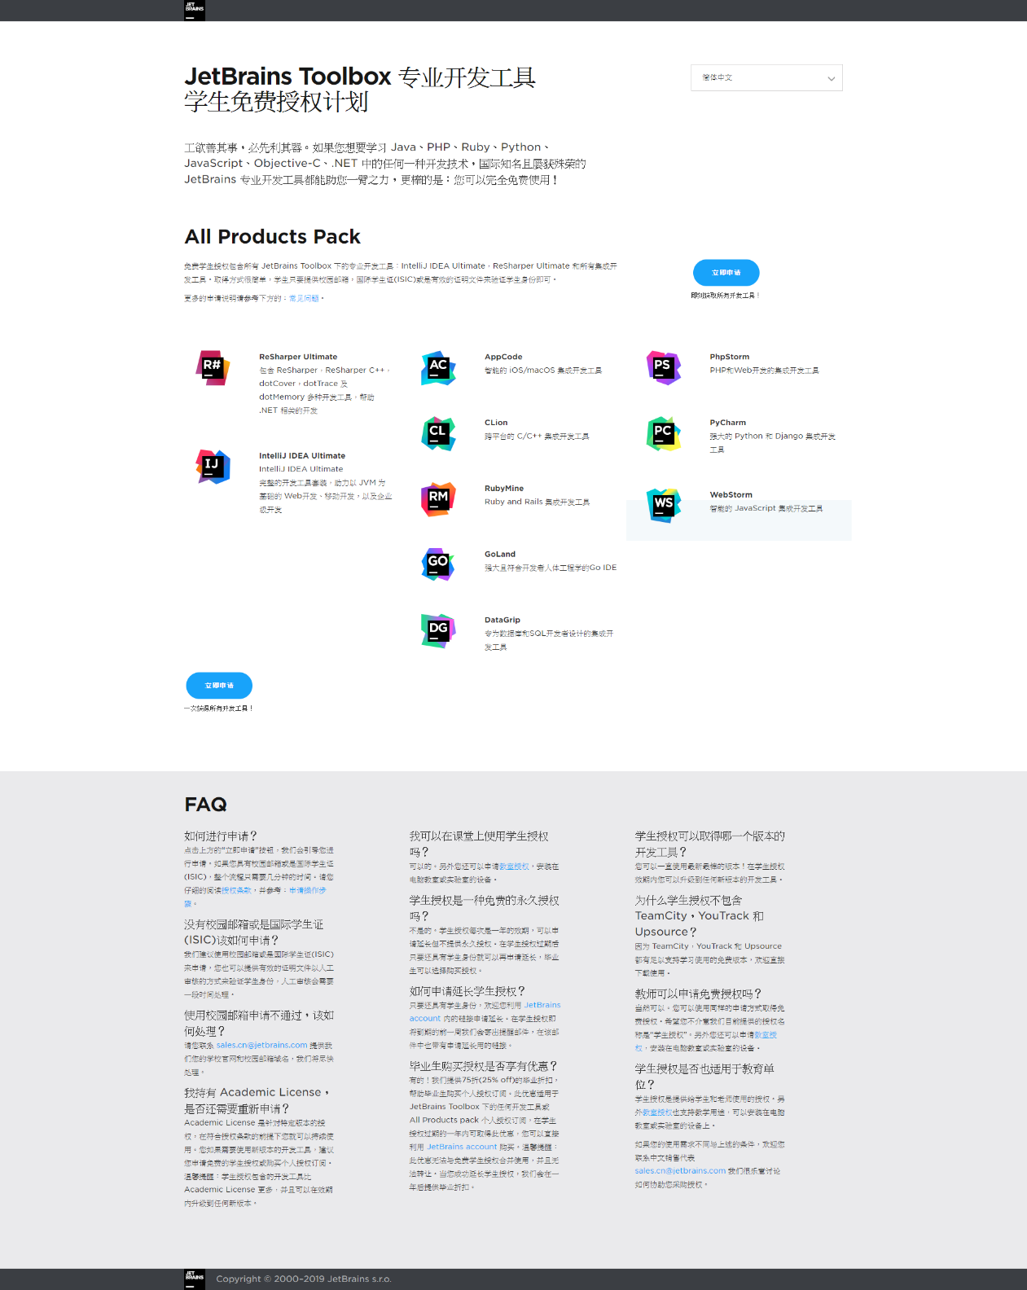
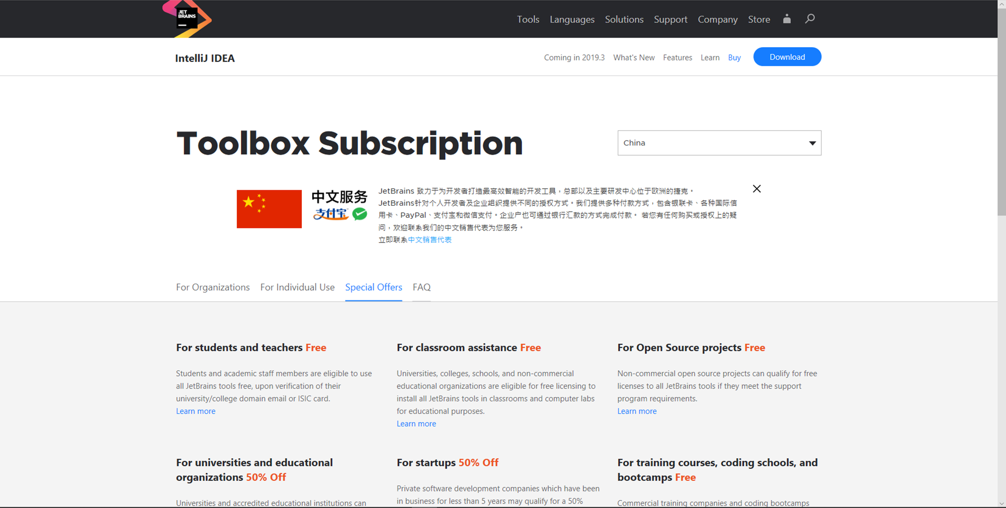
2.2 IntelliJ IDEA
下载 IntelliJ IDEA
软件免费授权 (http://www.jetbrains.com/idea/buy/#discounts?billing=yearly)

Slide 13
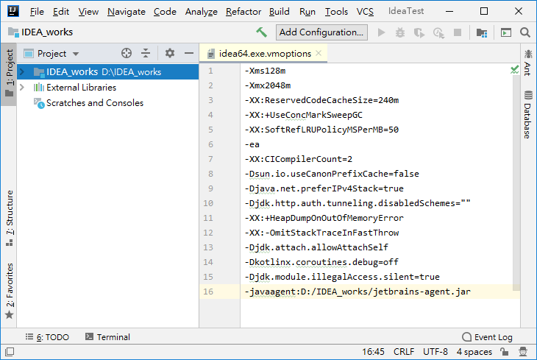
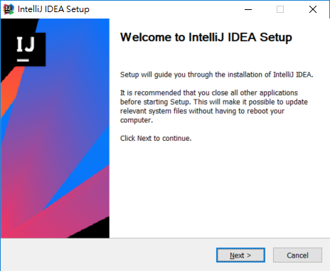
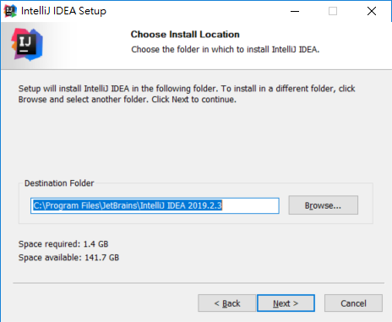
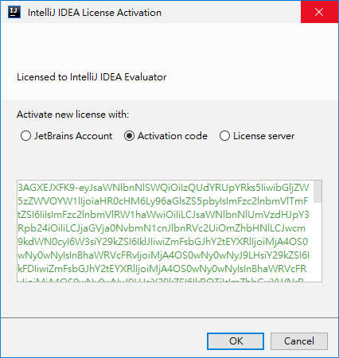
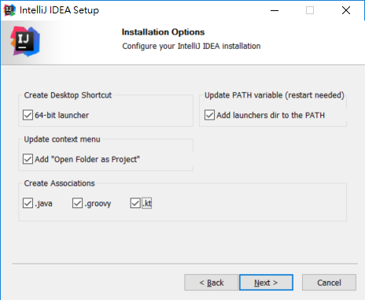
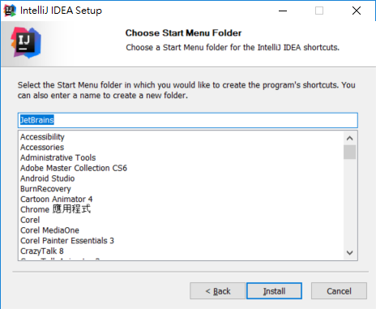
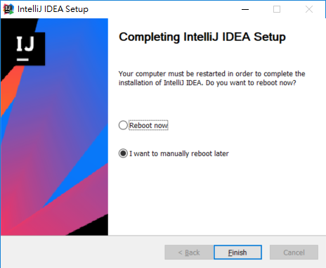
2.2 IntelliJ IDEA
安装 IntelliJ IDEA
双击 ideaIU-2019.2.3.exe

Slide 14


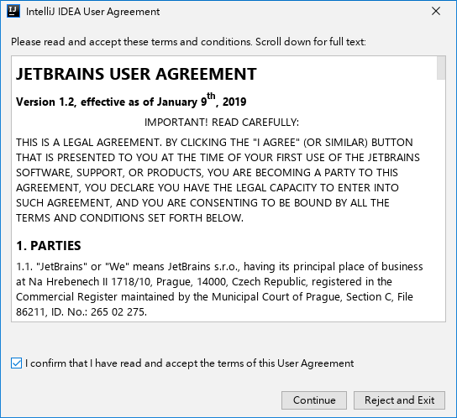
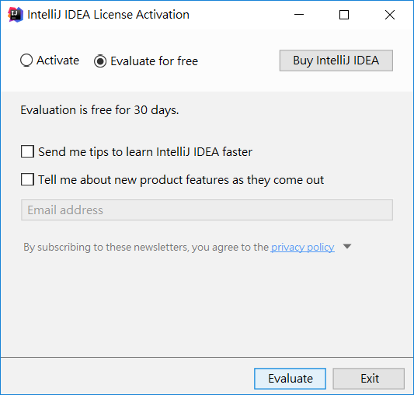

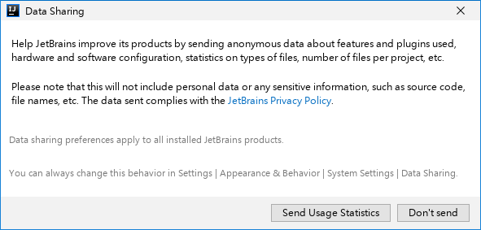
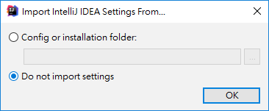
2.2 IntelliJ IDEA
运行 IntelliJ IDEA
桌面双击 图示

Slide 15
2.2 IntelliJ IDEA
激活 IntelliJ IDEA
取得 jetbrains-agent.jar 按照「IntelliJ IDEA激活教程」指示进行激活。

Slide 16
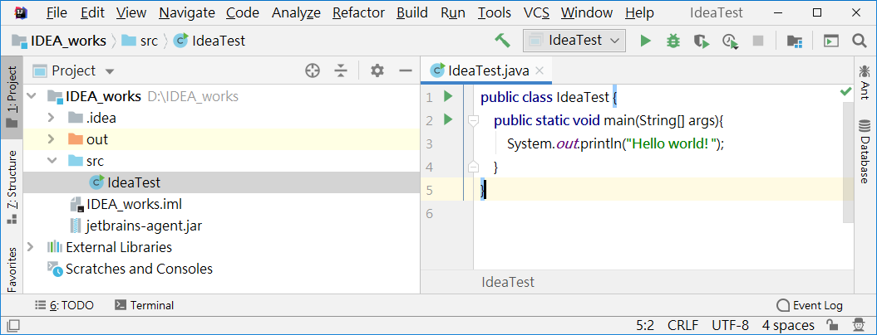
2.2 IntelliJ IDEA
使用 IntelliJ IDEA
7.利用编辑器来做程序开发
1) create new project
2) 选择一个已安装的 JDK
3) 不要勾选向导创建的小例子，自己手动完成
4) 填写项目的名称，需要填写项目生成的文件路径
5) 创建 class 起名字

Slide 17
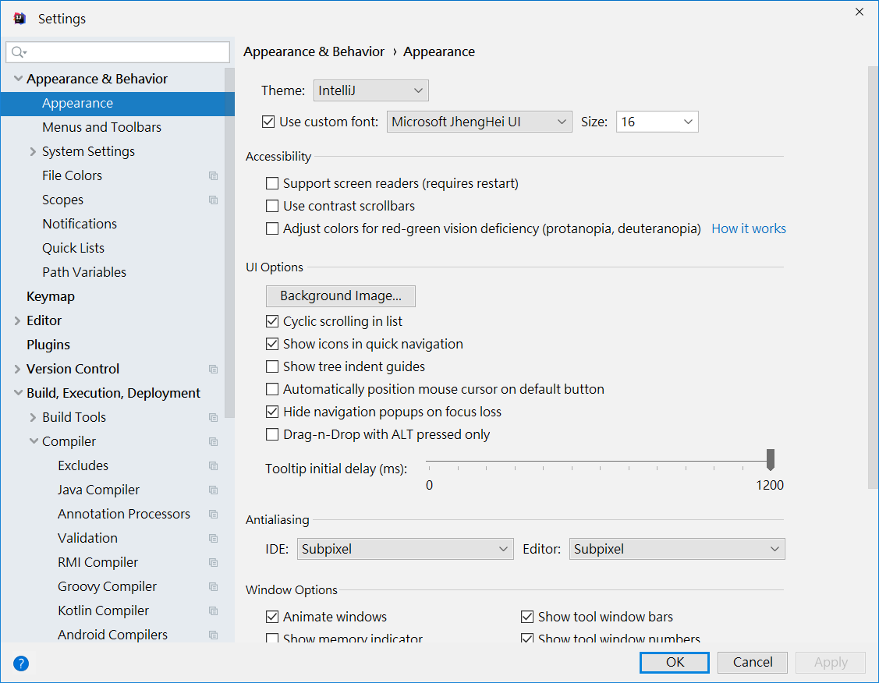
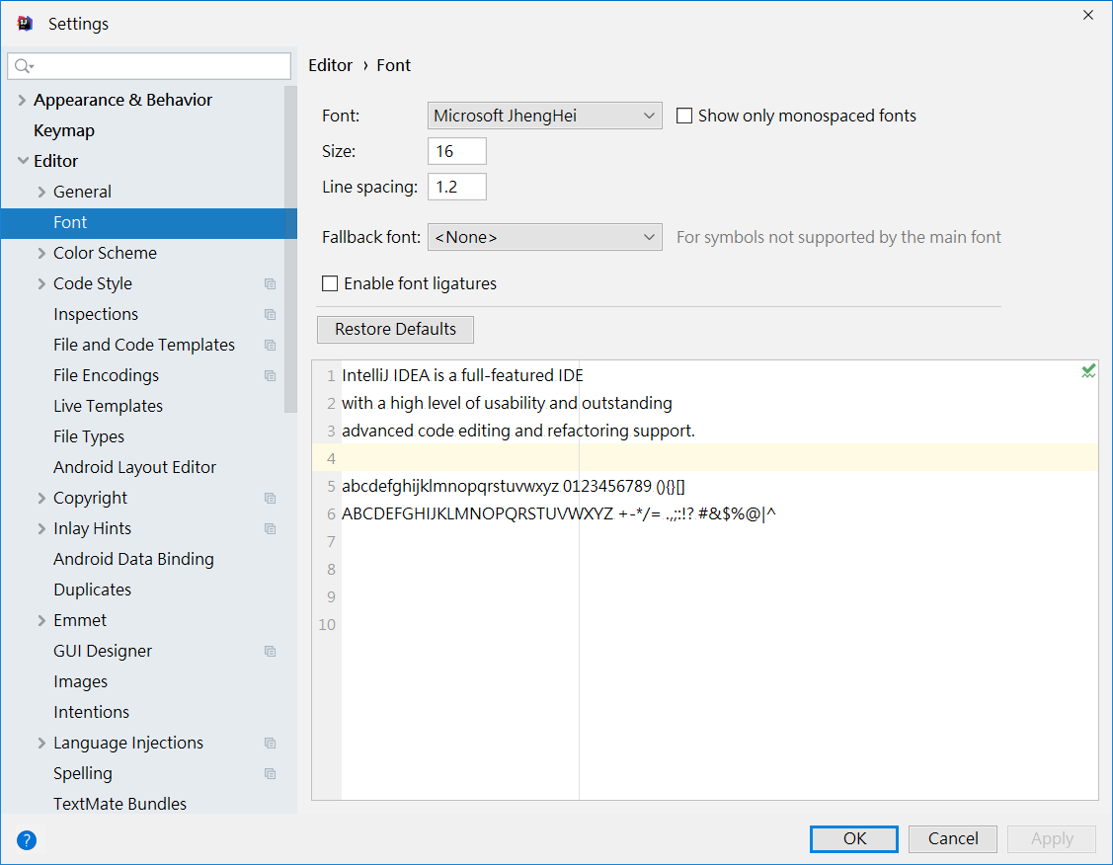
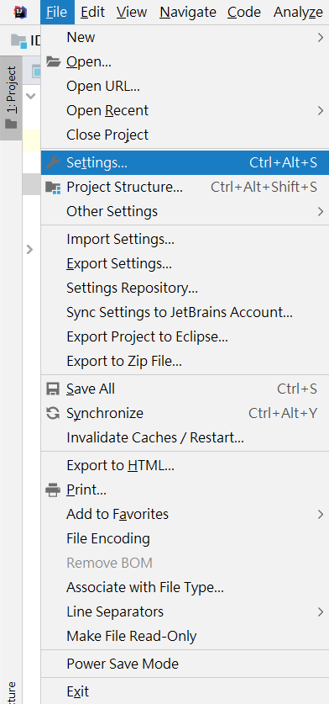
2.2 IntelliJ IDEA
使用 IntelliJ IDEA
8.修改编辑器的文字大小
File → Settings…
Appearance & Behavior → Appearance
Editor → Font

Slide 18

THANK YOU
Do you have any
question?
FOR YOUR ATTENTION

